Slide 1
VoxelNet End-to-End Learning for Point Cloud Based 3D Object Detection
CVPR 2018 – Yin Zhou, Oncel Tuzel in Apple Inc

Slide 2
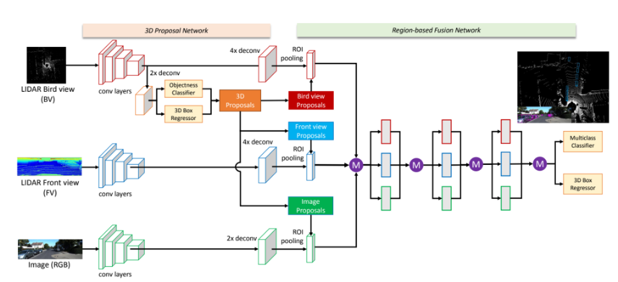
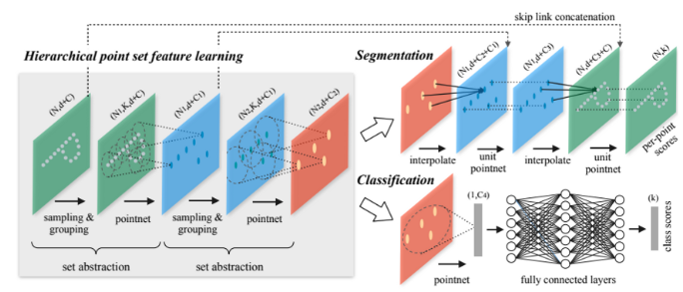
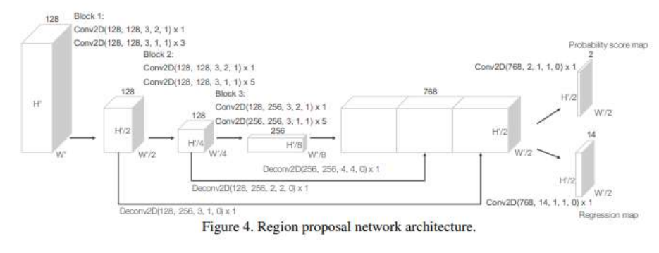
Intro – Previous Approach
Point Cloud based 3D object detection
▪ 다양한 시도들이 존재
1. Hand crafted model
Image / LiDAR 이용하여 hand crafted feature 생성 후 적용
Feature 효과적으로 이용 못함 + task 마다 적용법 바꿔야 함
2. PointNet / PointNet++
• Point-wise features directly, 1024개 정도의 point cloud 사용
• LiDAR에서 추출되는 point cloud는 대략 10만개 → 연산량 너무 높음
3. Region proposal network (RPN)
• Object detection에 있어서 효과적인 알고리즘
• Image, video와 같은 dense, tensor 형태를 따라야 함
• LiDAR는 그렇지 않기 때문에 적용의 어려움
1주차 MV3D
2, 3주차 PointNets
RPN

Slide 3
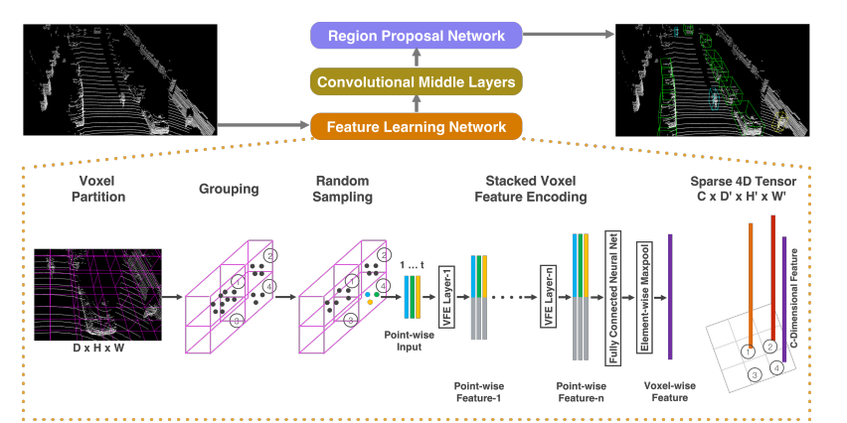
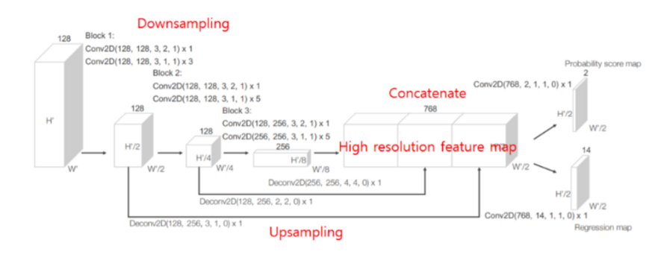
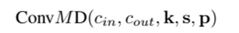
Intro - New Approach
3D Voxel partition + VFE layer
RPN(Region Proposal Network)
VoxelNet의 동작에 대해 말하면, point cloud를 균일한 간격의 3D Voxel로 분할하고, VFE layer를 통해 각 voxel을 인코딩한 다음,
3D Convolution이 local voxel을 추가로 집계하여 point cloud를 고차원 표현으로 만듦.
마지막으로 RPN을 들어온 고차원 표현을 통해 detection 결과를 산출함.

Slide 4
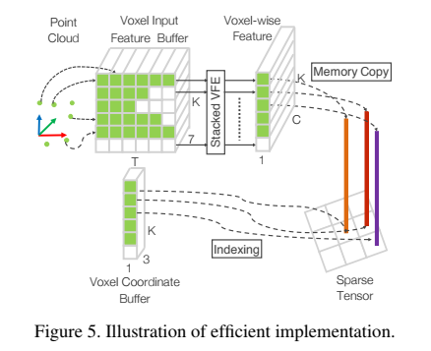
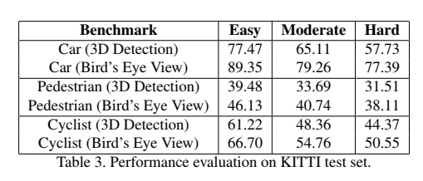
Intro – Contributions
적은 3D point에서 직접 작동하여 hand-crafted 때문에 발생하는 정보 병목 현상을 피할 수 있고 End-to-End Trainable임
Voxel 그리드에서 효율적인 병렬처리로 (GPU 연산) 연산하는 방법들을 제시함
KITTI 벤치마크에 대한 실험을 수행하고, VoxelNet이 LIDAR기반 자동차, 보행자 및 자전거 감지를 수행함

Slide 5
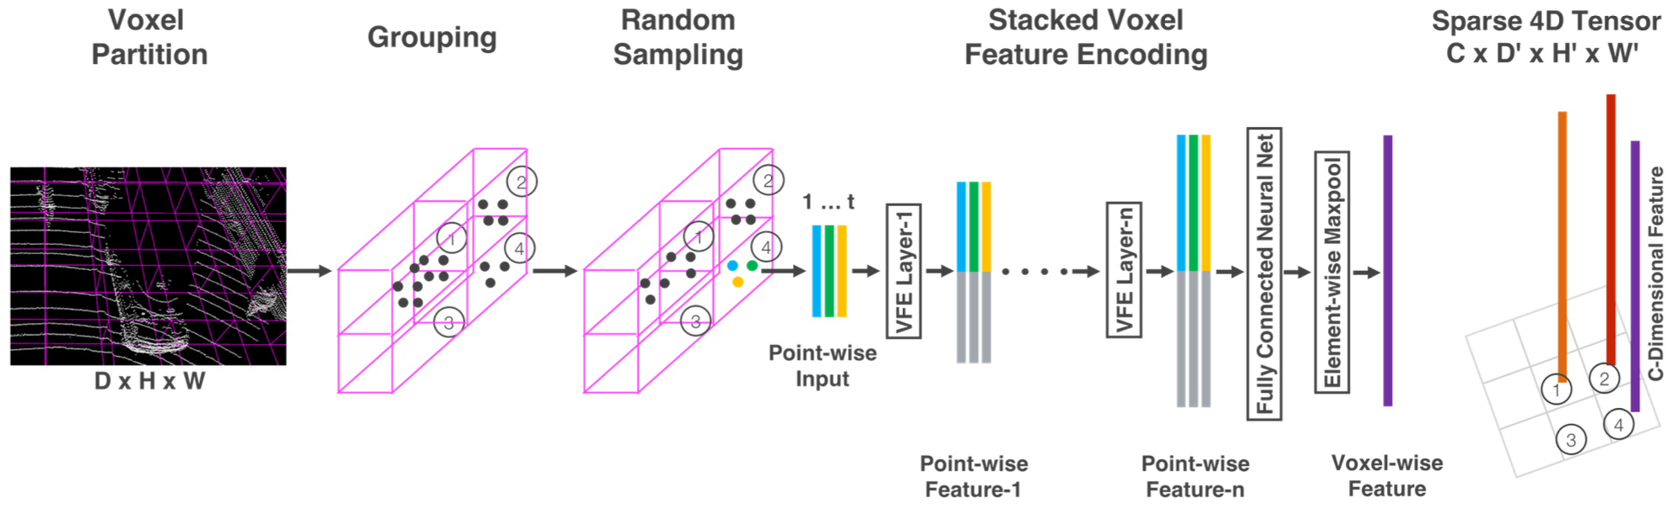
Feature Learning Network

Slide 6
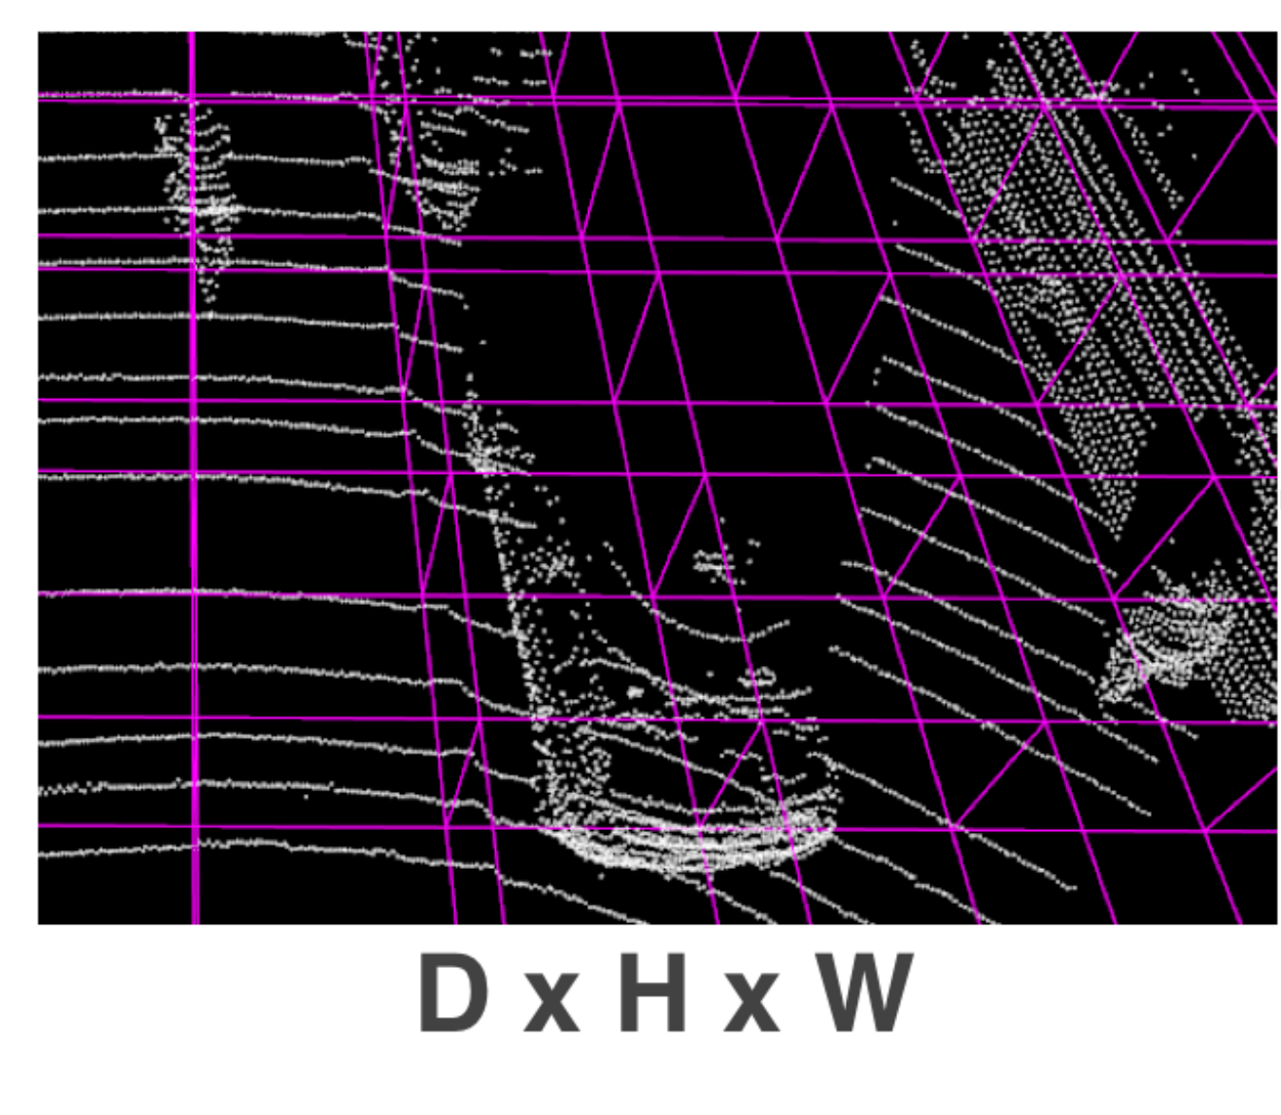
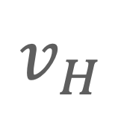
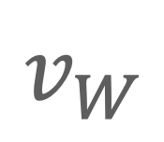
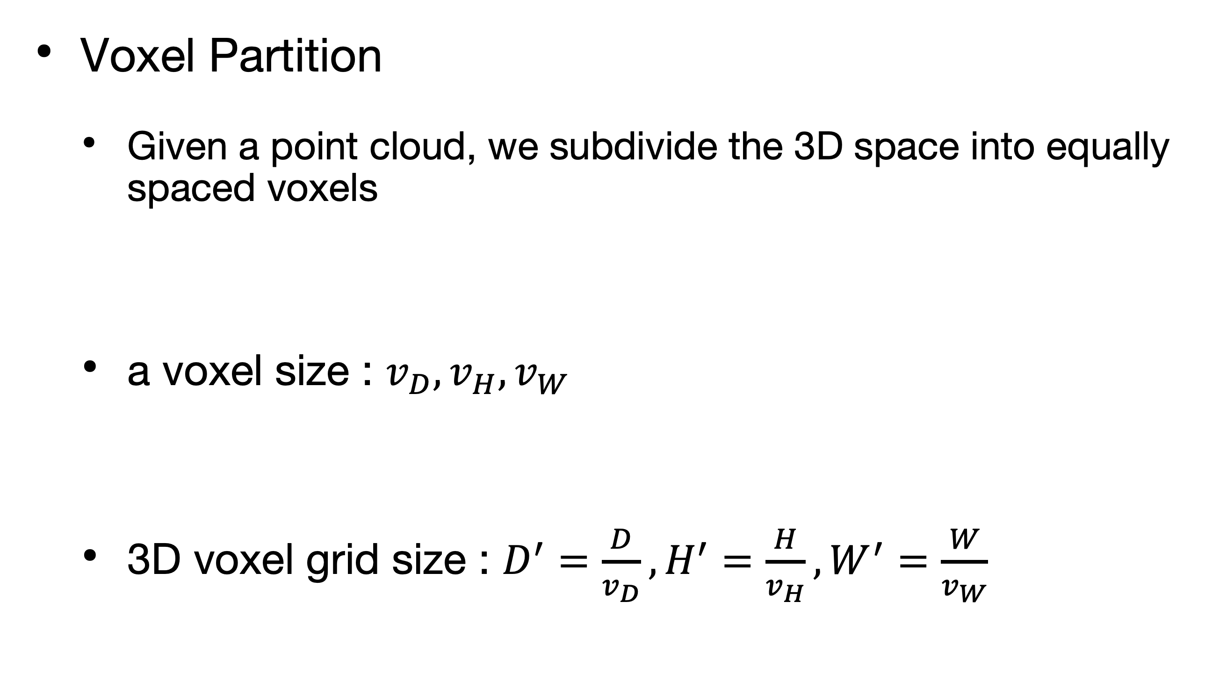

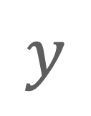
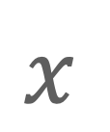
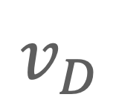
Feature Learning Network
Voxel Partition
Given a point cloud, we subdivide the 3D space into equally spaced voxels
a voxel size : $v_{D}, v_{H},v_{W}$
3D voxel grid size : $D^{′}=\frac{D}{v_{D}}, H^{′}=\frac{H}{v_{H}}, W^{′}=\frac{W}{v_{W}}$
$$z$$
$$v_{D}$$
$$x$$
$$y$$
$$v_{H}$$
$$v_{W}$$

Slide 7
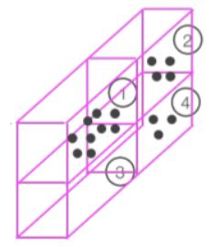
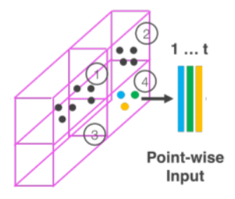
Feature Learning Network
Grouping
We group the points according to the voxel they reside in
Therefore, after grouping, a voxel will contain a variable number of points
Random Sampling
We randomly sample a fixed number, T, of points from those voxels containing more than T points
2 purposes
Computational savings
Decreases the imbalance of points between the voxels which reduces the sampling bias, and adds more variation to training

Slide 8
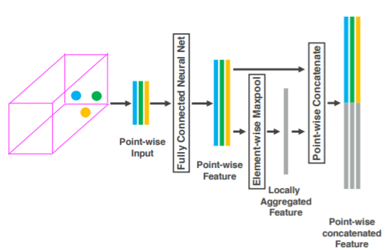
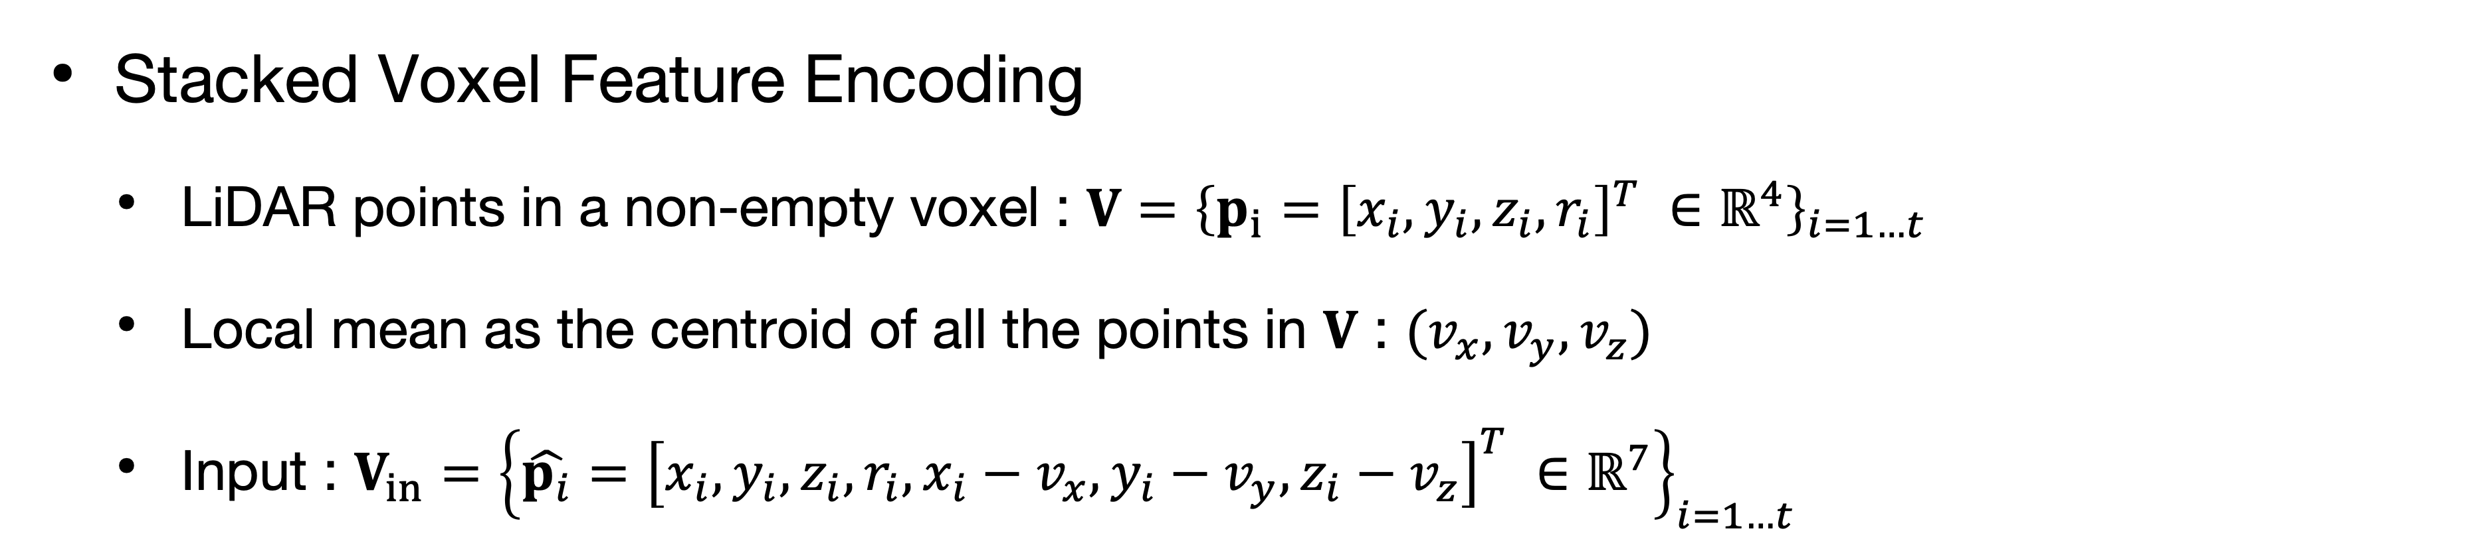
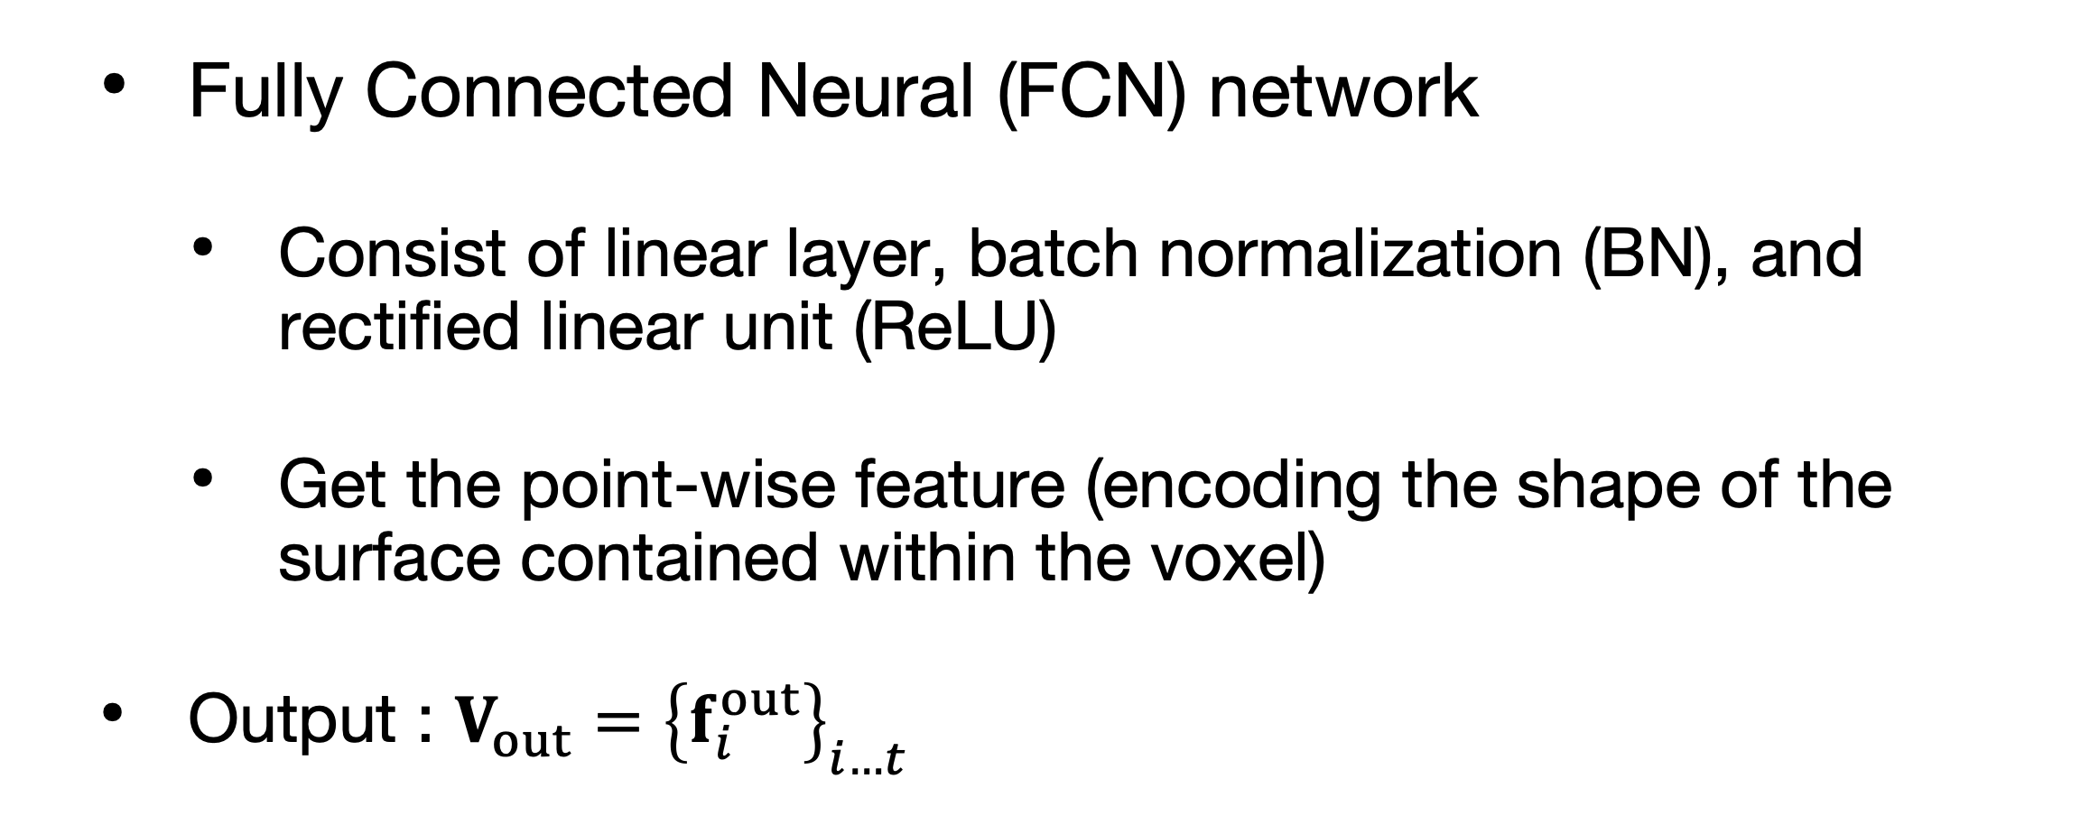
Feature Learning Network
Stacked Voxel Feature Encoding
LiDAR points in a non-empty voxel : $V={\left\{p_{i}={\left[x_{i},y_{i},z_{i},r_{i}\right]}^{T} ∈ℝ^{4}\right\}}_{i=1…t}$
Local mean as the centroid of all the points in $V$ : $(v_{x},v_{y},v_{z})$
Input : $V_{in}={\left\{\hat{p_{i}}={\left[x_{i},y_{i},z_{i},r_{i},x_{i}−v_{x},y_{i}−v_{y},z_{i}−v_{z}\right]}^{T} ∈ℝ^{7}\right\}}_{i=1…t}$
Fully Connected Neural (FCN) network
Consist of linear layer, batch normalization (BN), and rectified linear unit (ReLU)
Get the point-wise feature (encoding the shape of the surface contained within the voxel)
Output : $V_{out}={\left\{f_{i}^{out}\right\}}_{i…t}$

Slide 9
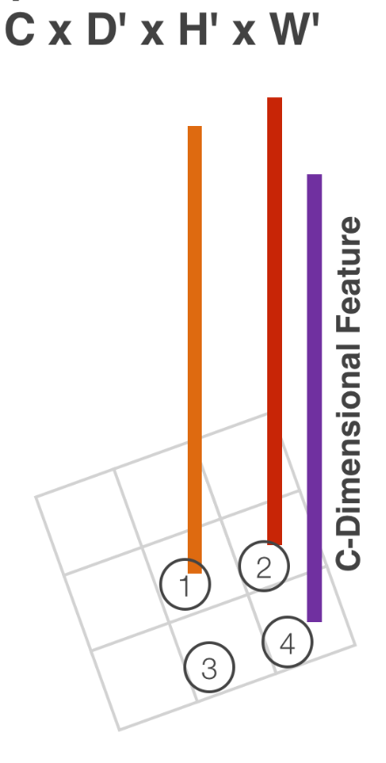
Feature Learning Network
Sparse Tensor Representation
Although the point cloud contains ∼100k points, more than 90% of voxels typically are empty
By processing only the non-empty voxels, we obtain a list of voxel features
2 Reasons
Reduce the memory usage
Reduce computation cost

Slide 10
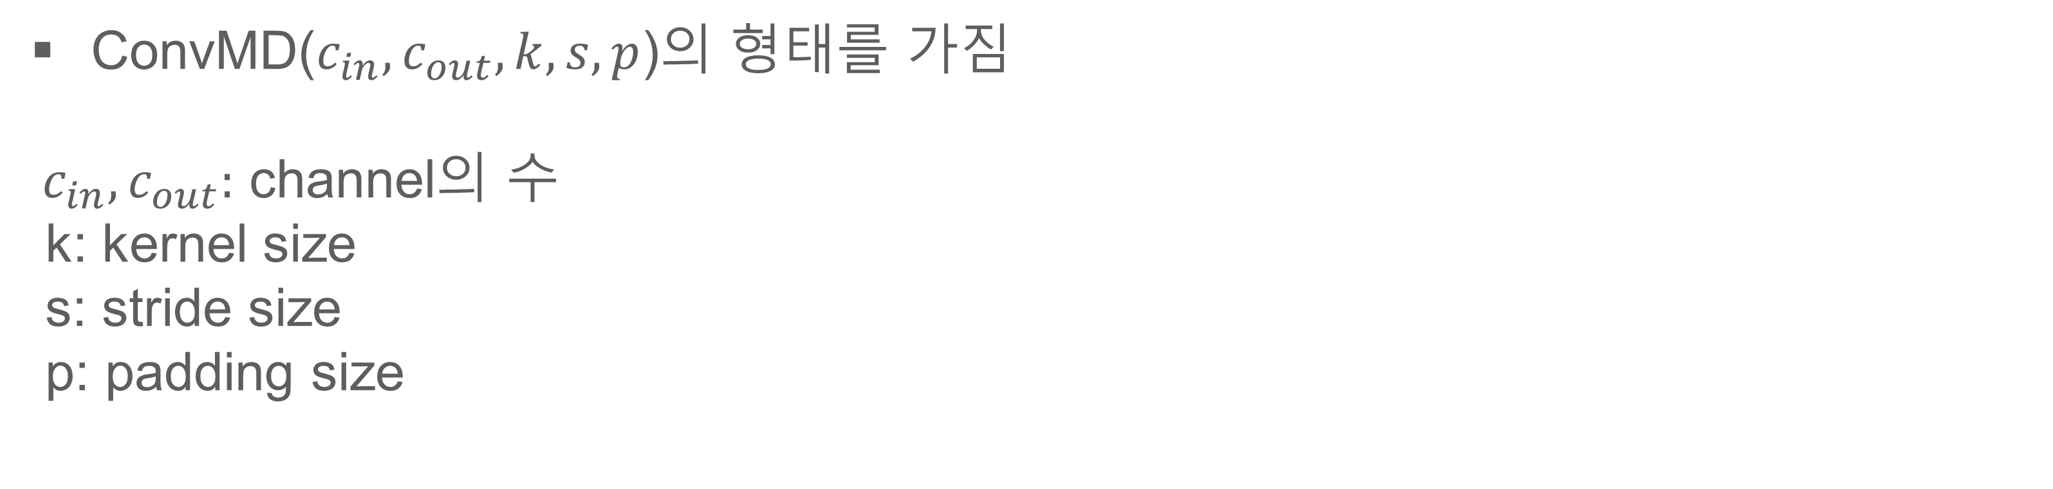
Convolutional Middle Layers
ConvMD($c_{in}, c_{out},k,s,p$)의 형태를 가짐
${ c}_{in}, c_{out}:$ channel의 수
k: kernel size
s: stride size
p: padding size
3D Convolution
BN layer
ReLU layer
본 논문에서는 ConvMD를 여러 번 수행하여 receptive field를 넓혀가며 voxel-wise feature를 추출

Slide 11
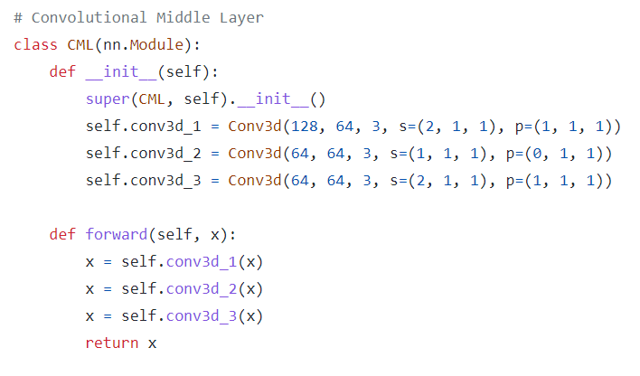
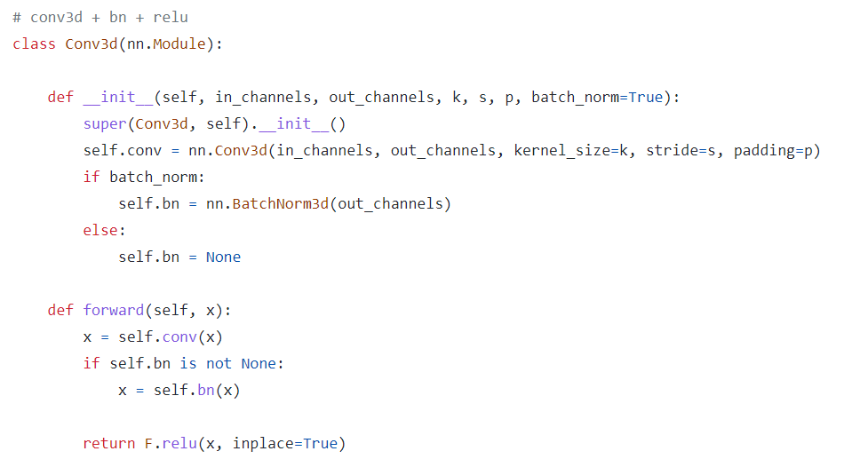
Convolutional Middle Layers

Slide 12
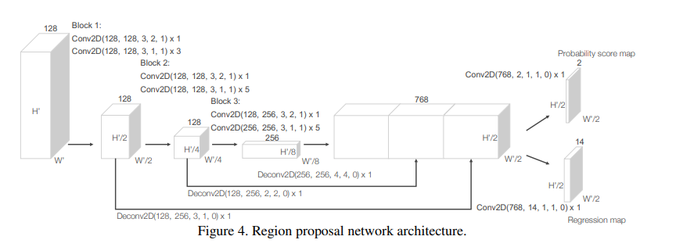
Region Proposal Network (RPN)
Input : ConvMD의 output
Output : (1) Probability score map (2) Regression map

Slide 13
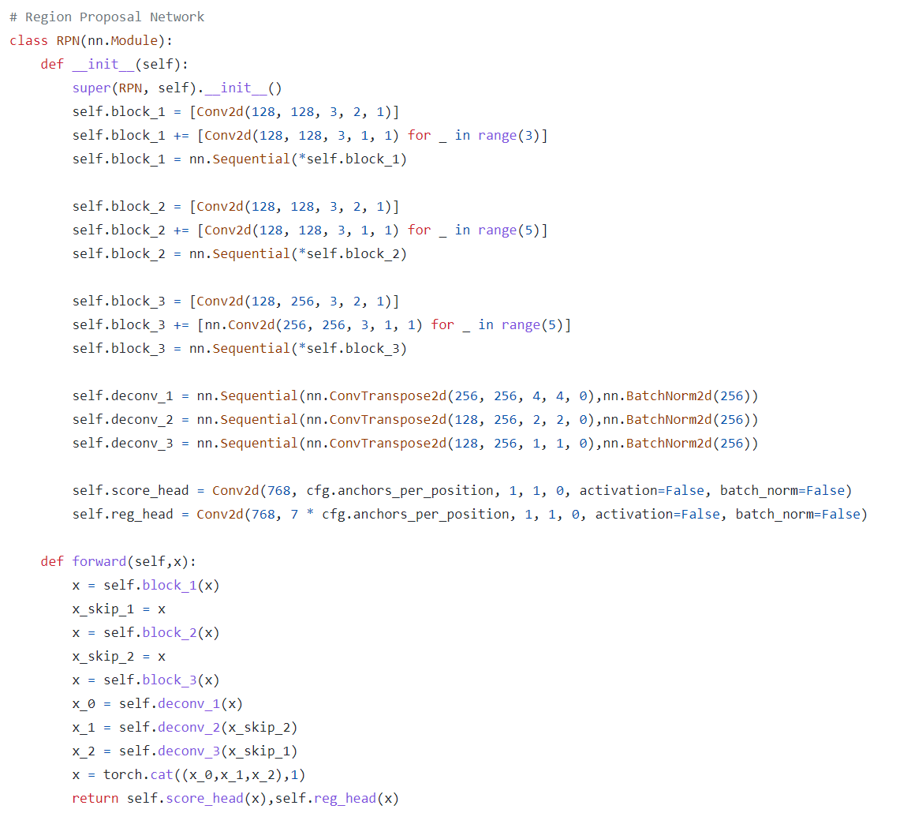
Region Proposal Network (RPN)

Slide 14
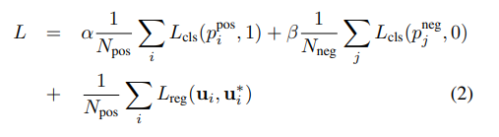
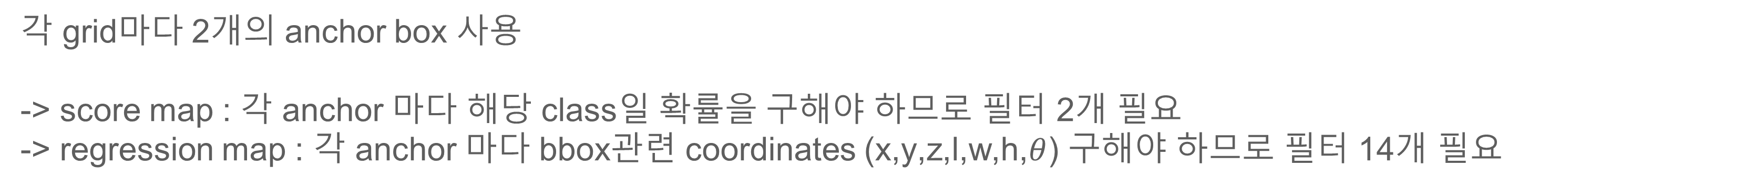
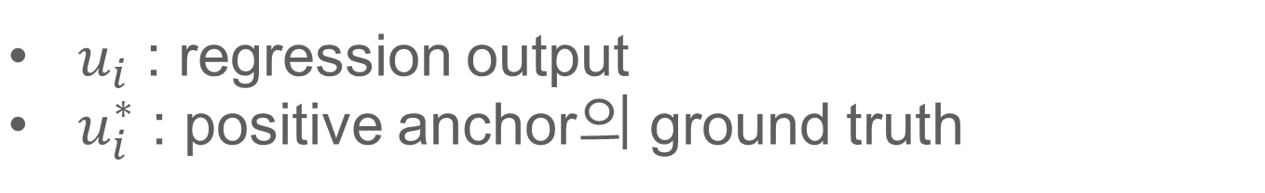
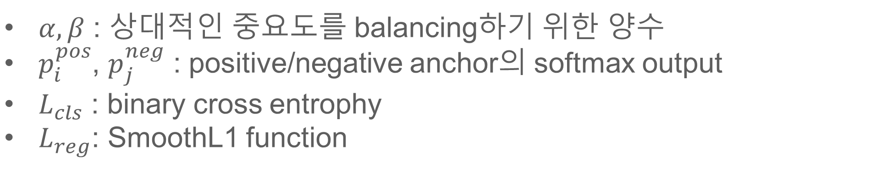
Loss Function
각 grid마다 2개의 anchor box 사용
-> score map : 각 anchor 마다 해당 class일 확률을 구해야 하므로 필터 2개 필요
-> regression map : 각 anchor 마다 bbox관련 coordinates (x,y,z,l,w,h,$θ$) 구해야 하므로 필터 14개 필요
$α, β$ : 상대적인 중요도를 balancing하기 위한 양수
$p_{i}^{pos}$, $p_{j}^{neg}$ : positive/negative anchor의 softmax output
$L_{cls}$ : binary cross entrophy
$L_{reg}$: SmoothL1 function
$u_{i}$ : regression output
$u_{i}^{∗}$ : positive anchor의 ground truth

Slide 15
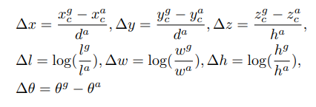
Loss Function

Slide 16
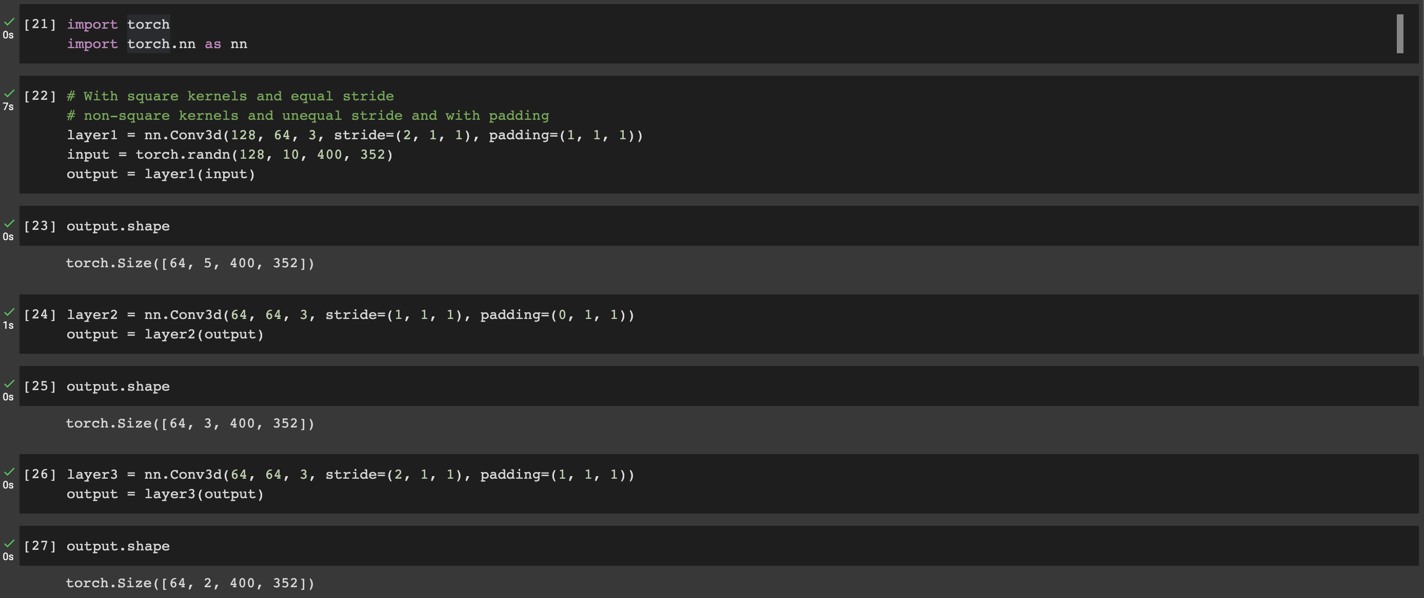
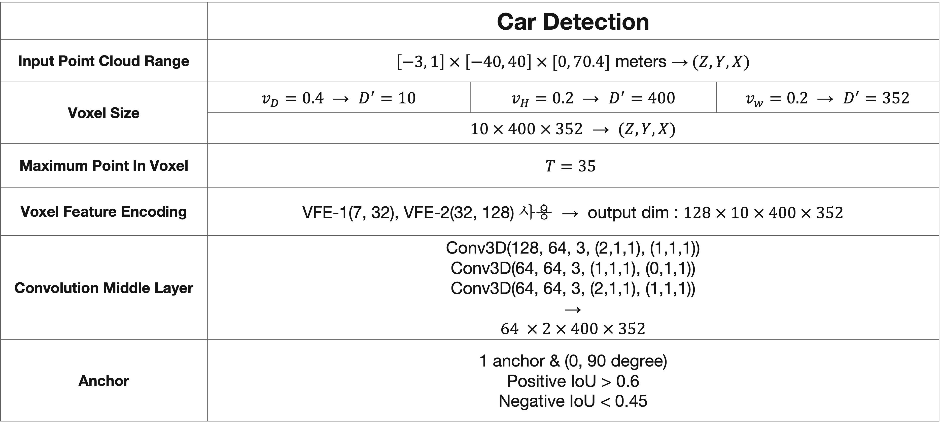
Network Details
 | Car Detection
Input Point Cloud Range | $\left[−3, 1\right] × \left[−40, 40\right] × [0, 70.4]$ meters $\text{→} (Z, Y, X)$
Voxel Size | $v_{D}=0.4$ → $D^{′}=10$ | $v_{H}=0.2$ → $D^{′}=400$ | $v_{w}=0.2$ → $D^{′}=352$
 | $10 × 400 × 352$ $\text{→} (Z, Y, X)$
Maximum Point In Voxel | $$T=35$$
Voxel Feature Encoding | VFE-1(7, 32), VFE-2(32, 128) 사용 $\text{→}$ output dim : $128 × 10 × 400 × 352$
Convolution Middle Layer | Conv3D(128, 64, 3, (2,1,1), (1,1,1)) Conv3D(64, 64, 3, (1,1,1), (0,1,1)) Conv3D(64, 64, 3, (2,1,1), (1,1,1)) $$\text{→}$$ $$64 × 2 × 400 × 352$$
Anchor | 1 anchor & (0, 90 degree) Positive IoU > 0.6 Negative IoU < 0.45

Slide 17
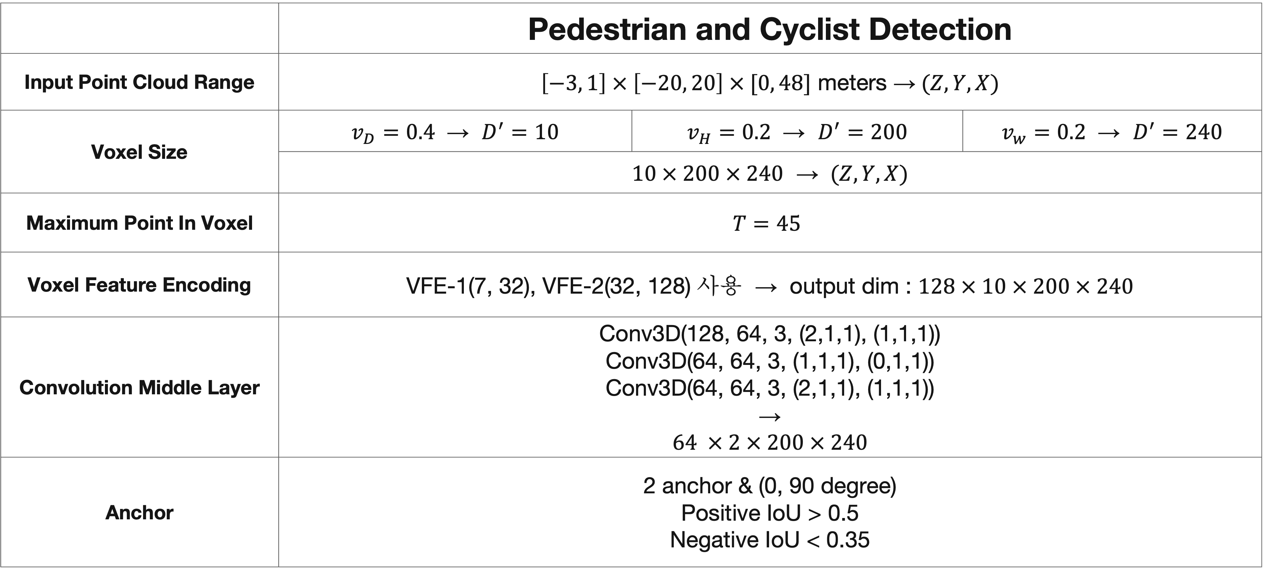
Network Details
 | Pedestrian and Cyclist Detection
Input Point Cloud Range | $\left[−3, 1\right] × \left[−20, 20\right] × [0, 48]$ meters $\text{→} (Z, Y, X)$
Voxel Size | $v_{D}=0.4$ → $D^{′}=10$ | $v_{H}=0.2$ → $D^{′}=200$ | $v_{w}=0.2$ → $D^{′}=240$
 | $10 × 200 × 240$ $\text{→} (Z, Y, X)$
Maximum Point In Voxel | $$T=45$$
Voxel Feature Encoding | VFE-1(7, 32), VFE-2(32, 128) 사용 $\text{→}$ output dim : $128 × 10 × 200 × 240$
Convolution Middle Layer | Conv3D(128, 64, 3, (2,1,1), (1,1,1)) Conv3D(64, 64, 3, (1,1,1), (0,1,1)) Conv3D(64, 64, 3, (2,1,1), (1,1,1)) $$\text{→}$$ $$64 × 2 × 200 × 240$$
Anchor | 2 anchor & (0, 90 degree) Positive IoU > 0.5 Negative IoU < 0.35

Slide 18
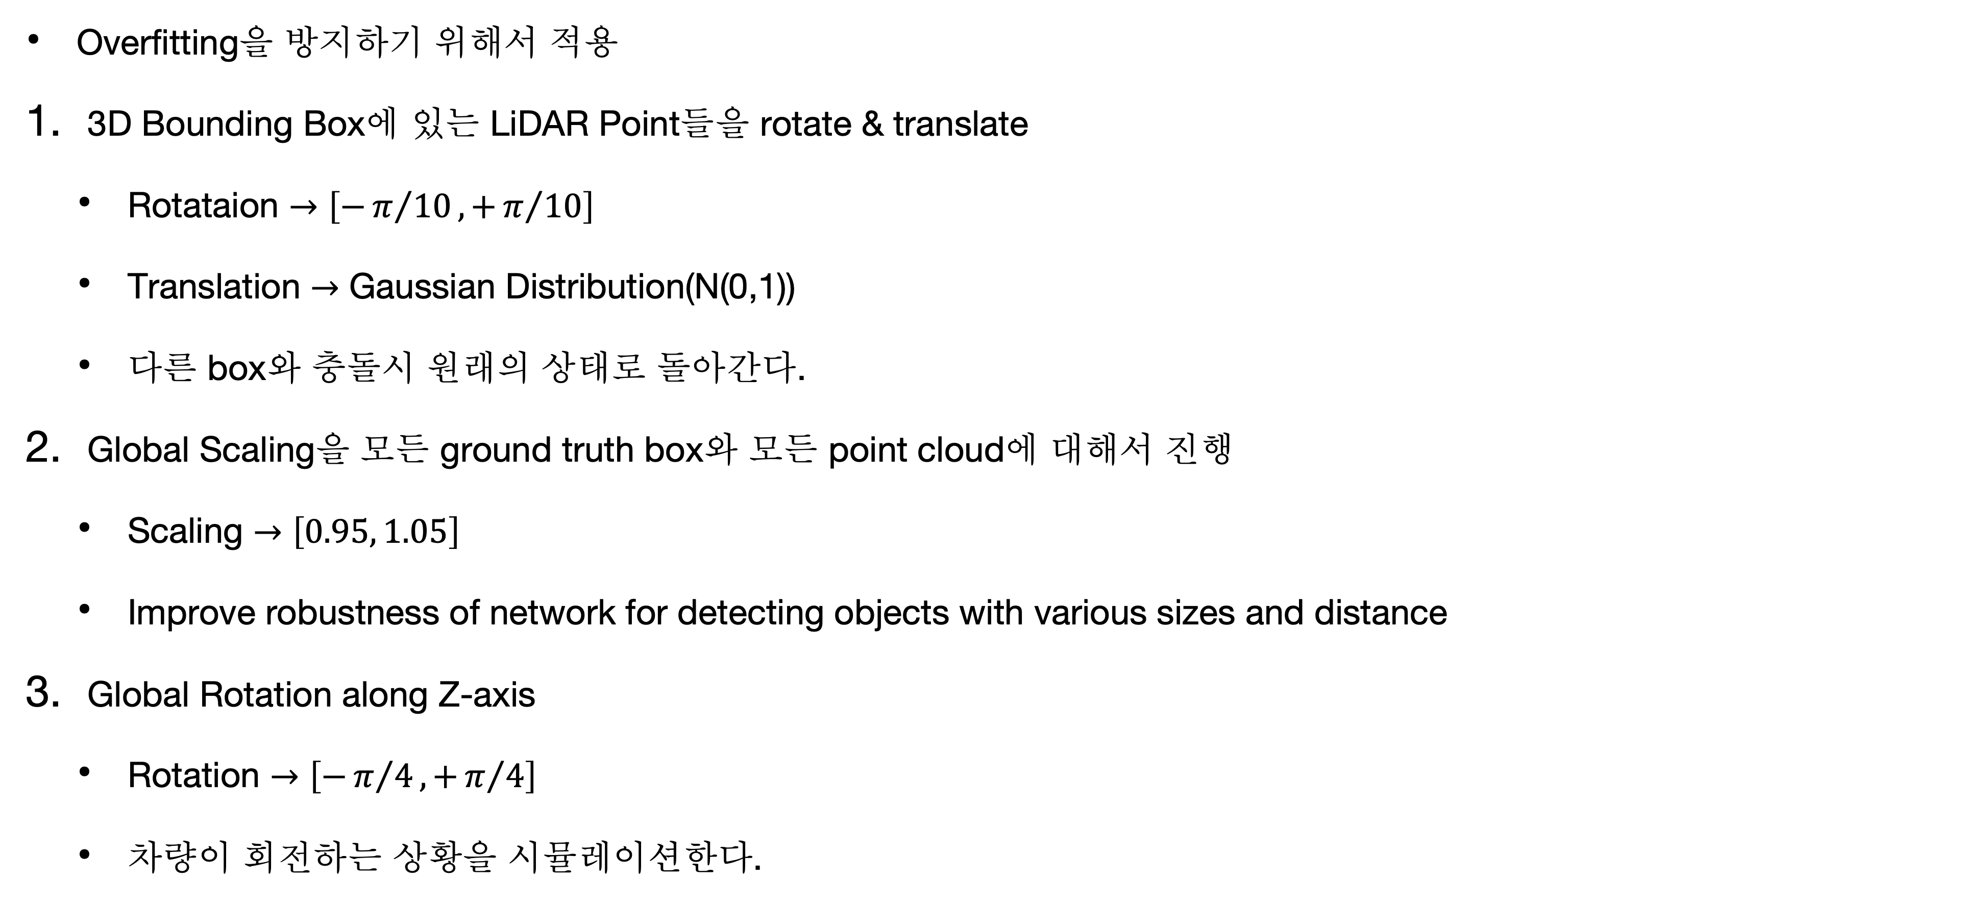
Data Augmentation
Overfitting을 방지하기 위해서 적용
3D Bounding Box에 있는 LiDAR Point들을 rotate & translate
Rotataion $→$ $\left[−π/{10}, +π/{10}\right]$
Translation $→$ Gaussian Distribution(N(0,1))
다른 box와 충돌시 원래의 상태로 돌아간다.
Global Scaling을 모든 ground truth box와 모든 point cloud에 대해서 진행
Scaling $→$ $\left[0.95, 1.05\right]$
Improve robustness of network for detecting objects with various sizes and distance
Global Rotation along Z-axis
Rotation $→$ $\left[−π/4, +π/4\right]$
차량이 회전하는 상황을 시뮬레이션한다.

Slide 19
Experiments
KITTI 3D object detection
Car, Pedestrian, Cyclist 검출 목표
Difficulty : easy, moderate, hard : 객체 사이즈, 가려짐 정도, 잘린 정도
Train / Valid : 1:1비율로 split하여 진행

Slide 20
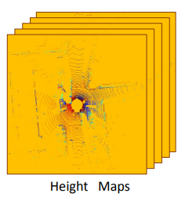
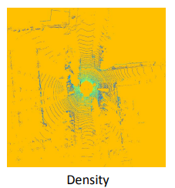
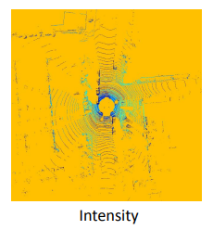
Experiments
Baseline
VoxelNet
HC-baseline : feature learning network 대신 MV3D BEV feature map 사용
4 → 16 channel
Conv2D(16, 32, 3, 1, 1),
Conv2D(32, 64, 3, 2, 1),
Conv2D(64, 128, 3, 1, 1)
Reshape 따로 없이
RPN 적용

Slide 21
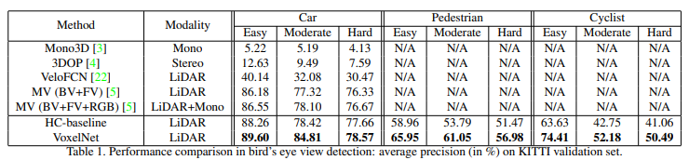
Experiments
Evaluation validation set in Bird’s Eye View
VoxelNet은 LiDAR만 사용하여 MV모델보다 우수한 성능
HC-baseline은 LiDAR만 사용하지만 MV모델만큼은 성능

Slide 22
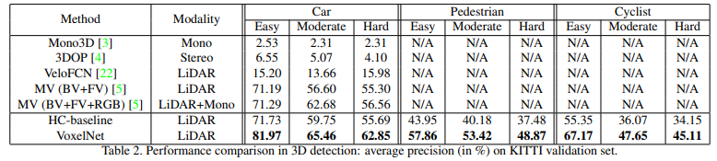
Experiments
Evaluation validation set in 3D detection
VoxelNet은 LiDAR만 사용하여 MV모델보다 우수한 성능
HC-baseline < VoxelNet : pose와 shape에 대해 feature 잘 추출

Slide 23
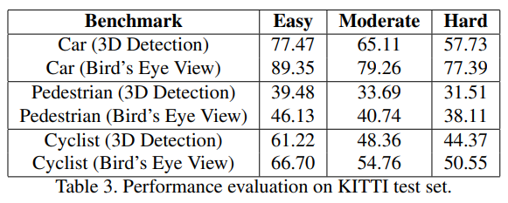
Experiments
Evaluation test set in Bird’s eye view detection
Test set에 대해 평가 진행해도 Car에 대해 MV3D 모델보다 Bird’s eye view 성능 우수 → 실제 Moderate에서는 낮은 것으로 생각되는데 근거자료 찾지 못함
VoxelNet은 LiDAR만 사용하여 MV3D 모델보다 우수한 성능

Slide 24
Experiments
Evaluation test set in 3D detection
Test set에 대해 평가 진행해도 Car에 대해 MV3D 모델보다 3D detection성능 우수 → 실제 Moderate에서는 낮은 것으로 생각되는데 근거자료 찾지 못함
VoxelNet은 LiDAR만 사용하여 MV3D 모델보다 우수한 성능

Slide 25
Conclusion & Limitations
Hand-crafted feature 를 제거하고, 3D points를 바로 적용
→ 정보 소실 최소화
Voxel 구조를 이용하고, 효율적인 병렬 처리 과정을 적용
LIDAR만을 사용하여 KITTI dataset에서 SOTA 달성
3D Convolution layer를 사용하기 때문에 연산량 높음
대부분의 voxel에는 정보가 비어있음(=비효율적)

